Slide 1
LÍ CÂY XANH

Slide 2
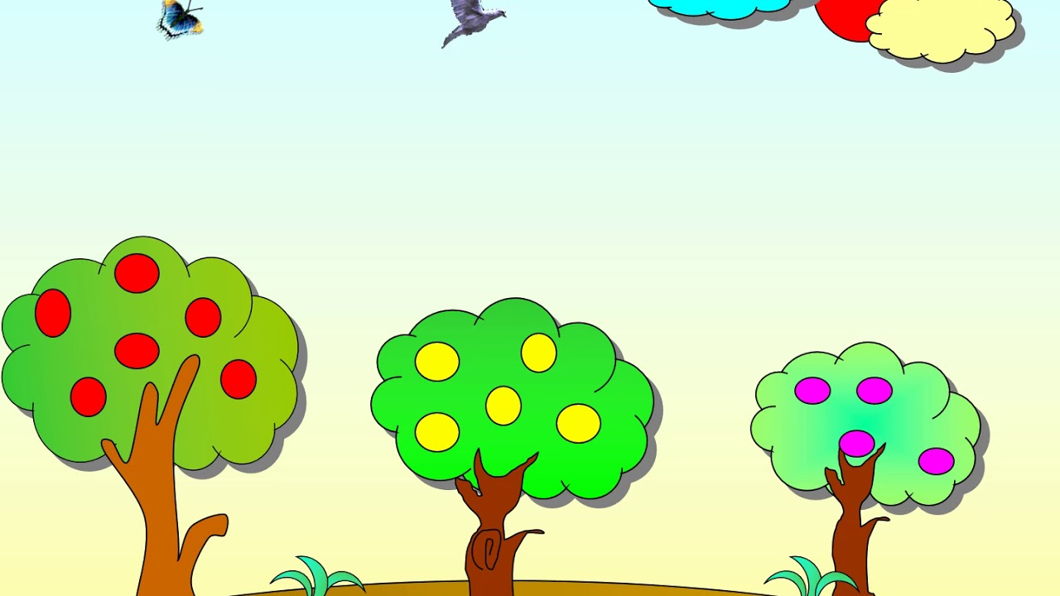
VƯỜN CÂY CỦA BA (Beat)

Slide 3
VƯỜN CÂY CỦA BA

Slide 4
TRÒ CHƠI ÂM NHẠC:
HÁT THEO HÌNH VẼ

Slide 5
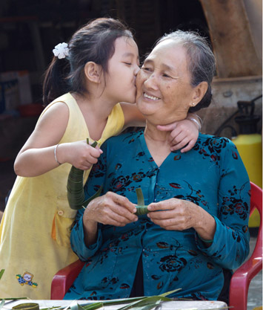

Slide 6
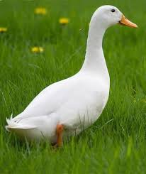

Slide 9
